Slide 1



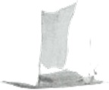
大学物理
磁场对电流的作用

Slide 2

目录
磁场对载流导线的作用力
磁场对载流线圈的作用
磁力所做的功
磁场对运动电荷的作用
带电粒子在电场和磁场中的运动

Slide 3
1
磁场对载流导线的作用力

Slide 4








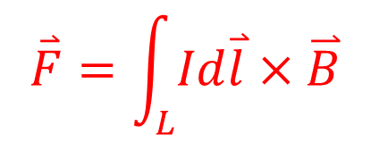


一、安培定律
磁场对载流导线有作用力，这种作用力称为安培力(Ampere’s force)，也叫做磁力
安培定律：当载流细导线回路上一电流元所在处的磁感应强度为 时，则此电流元受到的安培力为
$$d\overset{⃑}{F}=Id\overset{⃑}{l}×\overset{⃑}{B}$$
微分形式
$$\overset{⃑}{B}$$
$$d\overset{⃑}{l}$$
$$d\overset{⃑}{F}$$
大小：
$$dF=IBdl\sin{θ}$$
$$I$$
方向：右手定则
所以，一段载流导线在磁场中受力为：
$$d\overset{⃑}{l}$$
$$\overset{⃑}{B}$$
$$\overset{⃑}{F}=\int_{L}{Id\overset{⃑}{l}×\overset{⃑}{B}}$$
积分形式
$$I$$
$$L$$

Slide 5

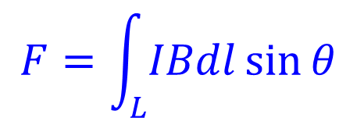



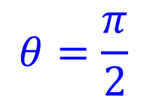


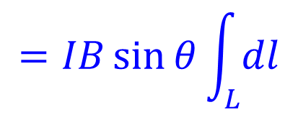

二、安培定律的应用
例1：匀强磁场中的直导线所受到的安培力。
解：据安培定律，导线上各电流元所受到的磁场力方向相同，合力大小为
$$F=\int_{L}{IBdl\sin{θ}}$$
$$\overset{⃑}{B}$$
$$=IB\sin{θ}\int_{L}{dl}$$
$$I$$
$$θ$$
$$=IBL\sin{θ}$$
力的方向向内。
若
$$θ=0$$
$$F=0$$
$$θ=\frac{π}{2}$$
$$F=IBL$$

Slide 6


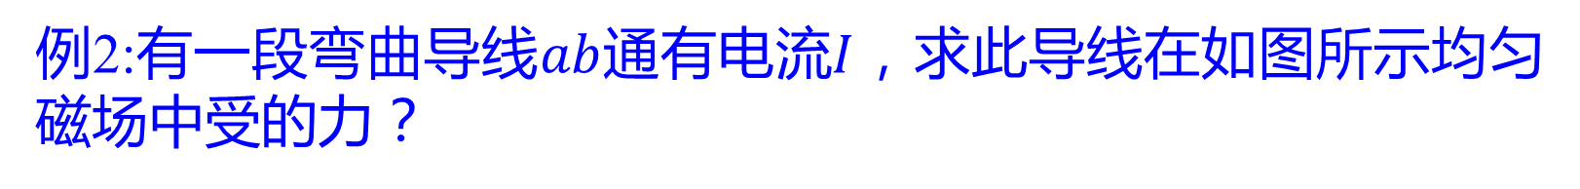



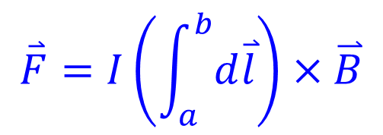

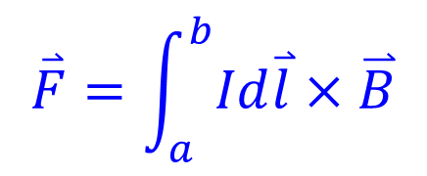


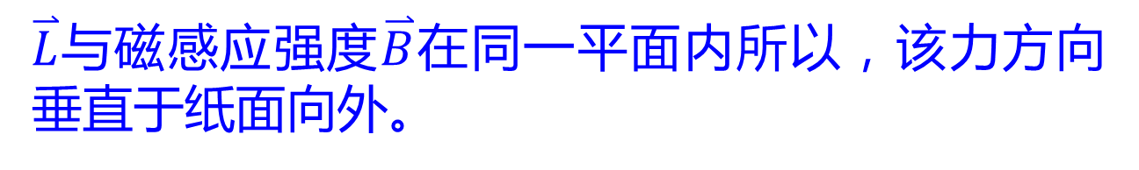
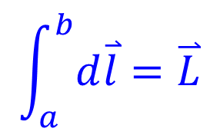

例2:有一段弯曲导线$ab$通有电流$I$，求此导线在如图所示均匀磁场中受的力？
$$\overset{⃑}{F}=\int_{a}^{b}{Id\overset{⃑}{l}×\overset{⃑}{B}}$$
$$\overset{⃑}{B}$$
$$I$$
$$d\overset{⃑}{l}$$
矢量积满
足分配率
$$θ$$
$$a$$
$$L$$
$$b$$
$$\overset{⃑}{F}=I\left(\int_{a}^{b}{d\overset{⃑}{l}}\right)×\overset{⃑}{B}$$
$$=I\overset{⃑}{L}×\overset{⃑}{B}$$
$$\int_{a}^{b}{d\overset{⃑}{l}}=\overset{⃑}{L}$$
矢量和
$$∴ F=IBL\sin{θ}$$
$\overset{⃑}{L}$与磁感应强度$\overset{⃑}{B}$在同一平面内所以，该力方向垂直于纸面向外。

Slide 7
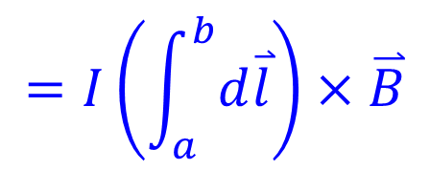

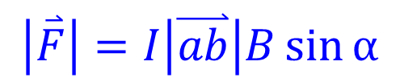
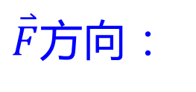




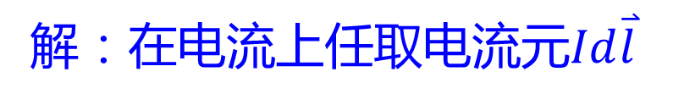



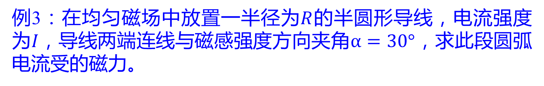


例3：在均匀磁场中放置一半径为$R$的半圆形导线，电流强度为$I$，导线两端连线与磁感强度方向夹角$α=30°$，求此段圆弧电流受的磁力。
解：在电流上任取电流元$Id\overset{⃑}{l}$
$$\overline{ab}=2R$$
$$Id\overset{⃑}{l}$$
$$\overset{⃑}{F}=\int_{a}^{b}{Id\overset{⃑}{l}×\overset{⃑}{B}}$$
$$b$$
$$I$$
$$\overset{⃑}{B}$$
$$a$$
场均匀
$$α=30°$$
$$=I\left(\int_{a}^{b}{d\overset{⃑}{l}}\right)×\overset{⃑}{B}$$
$$=I\overset{⃑}{ab}×\overset{⃑}{B}$$
$$\left|\overset{⃑}{F}\right|=I\left|\overset{⃑}{ab}\right|B\sin{α}$$
$$=IBR$$
$\overset{⃑}{F}$方向：

Slide 8
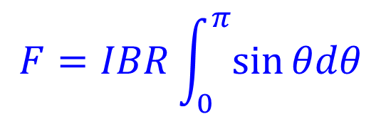


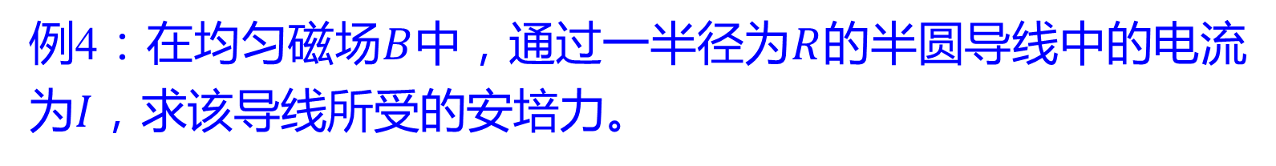






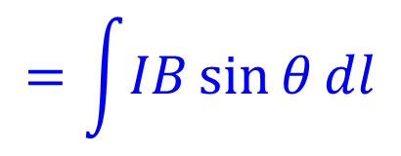

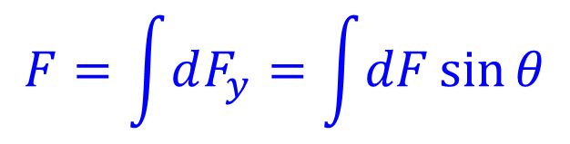



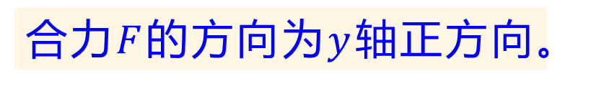



例4：在均匀磁场$B$中，通过一半径为$R$的半圆导线中的电流为$I$，求该导线所受的安培力。
解：由导线受力的对称性可知
$$F=\int{dF_{y}}=\int{dF}\sin{θ}$$
$$y$$
$${d\overset{⃑}{F}}_{y}$$
$$d\overset{⃑}{F}$$
$${d\overset{⃑}{F}}_{y}$$
$$d\overset{⃑}{F}$$
$$=\int{IB\sin{θ}dl}$$
$$θ$$
$${d\overset{⃑}{F}}_{x}$$
$${d\overset{⃑}{F}}_{x}$$
$$=\int{IB\sin{θ}Rdθ}$$
$$I$$
$$θ$$
$$F=IBR\int_{0}^{π}{\sin{θdθ}}$$
$$x$$
$$=2IBR$$
$$dθ$$
$$dl$$
合力$F$的方向为$y$轴正方向。

Slide 9

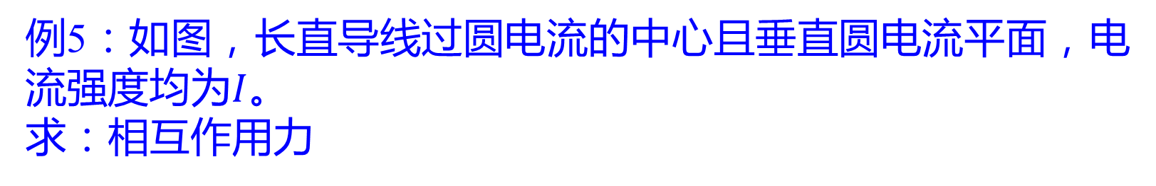

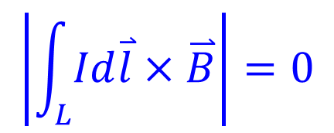
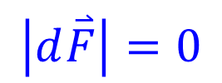

例5：如图，长直导线过圆电流的中心且垂直圆电流平面，电流强度均为$I$。
求：相互作用力
解：在电流上任取电流元(在哪个电流上取？)
$$d\overset{⃑}{F}=Id\overset{⃑}{l}×\overset{⃑}{B}$$
$$I$$
$$\left|d\overset{⃑}{F}\right|=0$$
$$\left|\int_{L}{Id\overset{⃑}{l}×\overset{⃑}{B}}\right|=0$$
$$I$$

Slide 10



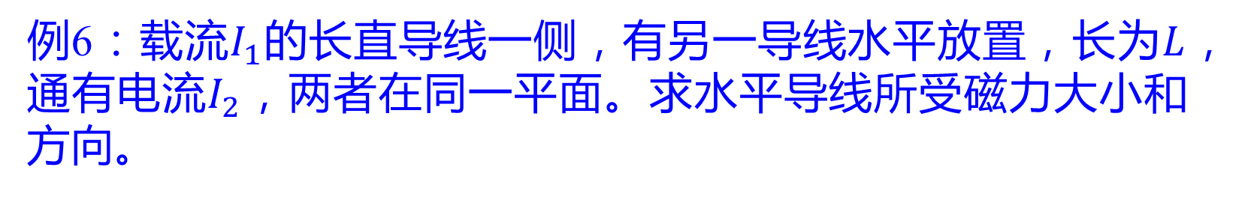
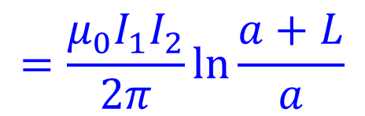
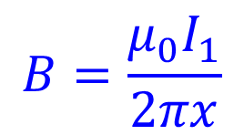



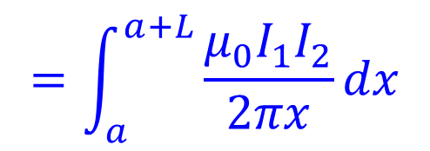



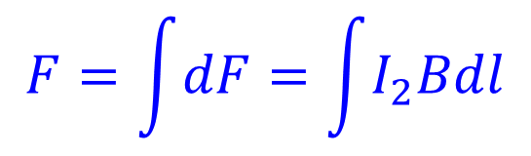


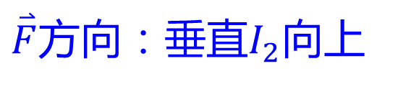
例6：载流$I_{1}$的长直导线一侧，有另一导线水平放置，长为$L$，通有电流$I_{2}$，两者在同一平面。求水平导线所受磁力大小和方向。
解：取图示坐标系，因为水平导线处于不均匀磁场中，在电流元处的磁场大小
$$I_{1}$$
$$d\overset{⃑}{F}$$
$$a$$
$$I_{2}d\overset{⃑}{l}$$
$$I_{2}$$
$$B=\frac{μ_{0}I_{1}}{2πx}$$
$$x$$
$$d\overset{⃑}{F}=I_{2}d\overset{⃑}{l}×\overset{⃑}{B}$$
$$O$$
$$F=\int{dF}=\int{I_{2}Bdl}$$
$$=\int_{a}^{a+L}{\frac{μ_{0}I_{1}I_{2}}{2πx}dx}$$
$$x$$
$$dx$$
$$L$$
$$=\frac{μ_{0}I_{1}I_{2}}{2π}\ln{\frac{a+L}{a}}$$
$\overset{⃑}{F}$方向：垂直$I_{2}$向上

Slide 11


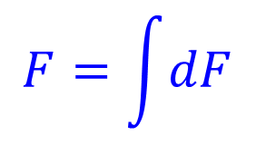
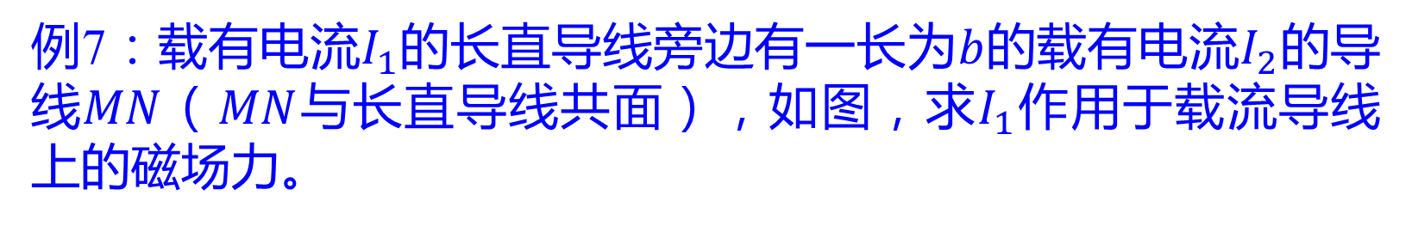
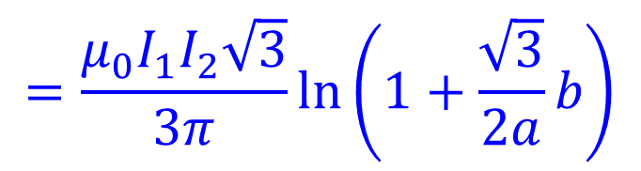



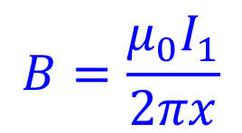
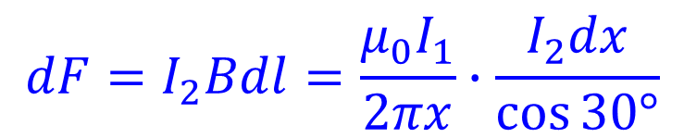


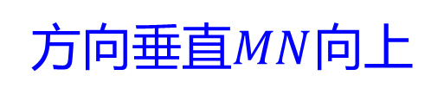


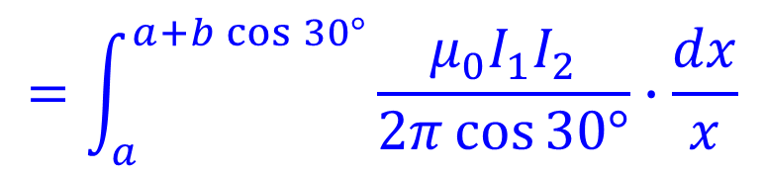
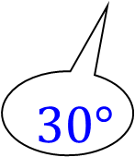


例7：载有电流$I_{1}$的长直导线旁边有一长为$b$的载有电流$I_{2}$的导线$MN$（$MN$与长直导线共面），如图，求$I_{1}$作用于载流导线 上的磁场力。
$$B=\frac{μ_{0}I_{1}}{2πx}$$
方向垂直版面向里
$$d\overset{⃑}{F}$$
解：
$$I_{1}$$
$$M$$
$$b$$
$$I_{2}d\overset{⃑}{l}$$
$$x$$
$$x$$
$$d\overset{⃑}{F}=I_{2}d\overset{⃑}{l}×\overset{⃑}{B}$$
$$O$$
$$N$$
$$dF=I_{2}Bdl=\frac{μ_{0}I_{1}}{2πx}∙\frac{I_{2}dx}{\cos{30°}}$$
$$a$$
$$30°$$
$$F=\int{dF}$$
$$=\int_{a}^{a+b\cos{30°}}{\frac{μ_{0}I_{1}I_{2}}{2π\cos{30°}}∙\frac{dx}{x}}$$
$$=\frac{μ_{0}I_{1}I_{2}\sqrt{3}}{3π}\ln\left(1+\frac{\sqrt{3}}{2a}b\right)$$
方向垂直$MN$向上

Slide 12



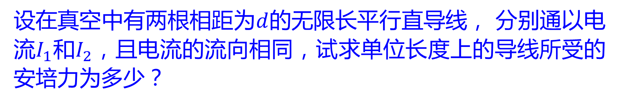




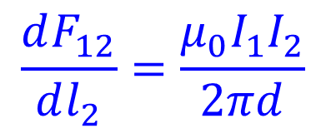





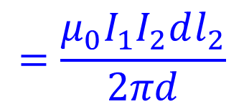


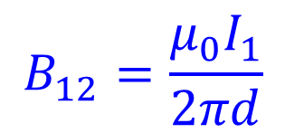
三、平行电流间的相互作用、安培的定义
设在真空中有两根相距为$d$的无限长平行直导线， 分别通以电流$I_{1}$和$I_{2}$，且电流的流向相同，试求单位长度上的导线所受的安培力为多少？
$$B_{12}=\frac{μ_{0}I_{1}}{2πd}$$
解：
$$I_{1}$$
$$I_{2}$$
$$dF_{12}=B_{12}I_{2}dl_{2}\sin{φ }$$
$${\overset{⃑}{B}}_{12}$$
$$φ=90°$$
$$\sin{φ }=1$$
$$I_{1}{d\overset{⃑}{l}}_{1}$$
$${d\overset{⃑}{F}}_{21}$$
$$φ$$
$$I_{2}{d\overset{⃑}{l}}_{2}$$
$$=\frac{μ_{0}I_{1}I_{2}dl_{2}}{2πd}$$
$${d\overset{⃑}{F}}_{12}$$
$$dF_{12}=B_{12}I_{2}dl_{2}$$
$${\overset{⃑}{B}}_{21}$$
$$d$$
$$\frac{dF_{12}}{dl_{2}}=\frac{μ_{0}I_{1}I_{2}}{2πd}$$

Slide 13








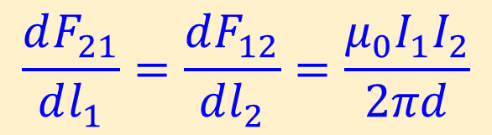


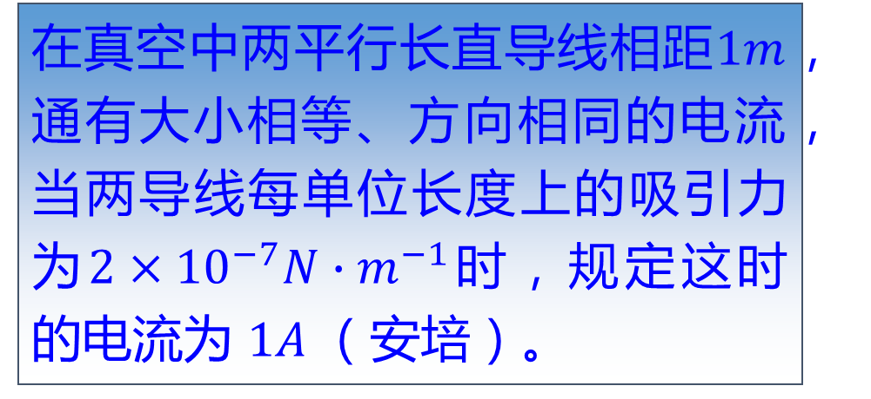


国际单位制中电流单位安培的定义
在真空中两平行长直导线相距$1m$，通有大小相等、方向相同的电流，当两导线每单位长度上的吸引力为$2×{10}^{−7}N∙m^{−1}$时，规定这时的电流为 $1A$（安培）。
$$I_{1}$$
$$I_{2}$$
$${\overset{⃑}{B}}_{12}$$
$$I_{1}{d\overset{⃑}{l}}_{1}$$
$${d\overset{⃑}{F}}_{21}$$
$$φ$$
$$I_{2}{d\overset{⃑}{l}}_{2}$$
$${d\overset{⃑}{F}}_{12}$$
$${\overset{⃑}{B}}_{21}$$
$$d$$
可得
$$μ_{0}=4π×{10}^{−7}N∙A^{−2}$$
$$μ_{0}=4π×{10}^{−7}H∙m^{−1}$$
问：若两直导线电流方向相反二者之间的作用力如何？
$$\frac{dF_{21}}{dl_{1}}=\frac{dF_{12}}{dl_{2}}=\frac{μ_{0}I_{1}I_{2}}{2πd}$$

Slide 14
2
磁场对载流线圈的作用

Slide 15








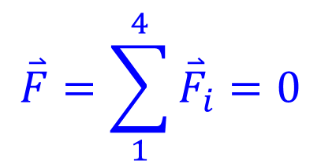


















一、均匀磁场对平面载流线圈的作用 磁力矩
如图，均匀磁场中有一矩形载流线圈$MNOP$
$$MN=l_{2}$$
$$NO=l_{1}$$
$${\overset{⃑}{F}}_{3}$$
$$P$$
$${\overset{⃑}{F}}_{2}$$
$$M$$
$$F_{1}=BIl_{2}$$
$${\overset{⃑}{F}}_{1}=−{\overset{⃑}{F}}_{2}$$
$$\overset{⃑}{B}$$
$$I$$
$$θ$$
$$O$$
$$F_{3}=BIl_{1}\sin\left(π−φ\right)$$
$${\overset{⃑}{F}}_{1}$$
$$N$$
$${\overset{⃑}{F}}_{4}$$
$${\overset{⃑}{e}}_{n}$$
$${\overset{⃑}{F}}_{3}=−{\overset{⃑}{F}}_{4}$$
$${\overset{⃑}{F}}_{2}$$
$$O,P$$
$$\overset{⃑}{F}=\sum_{1}^{4}{{\overset{⃑}{F}}_{i}}=0$$
$$φ$$
$$\overset{⃑}{B}$$
$$θ$$
$$M,N$$
$${\overset{⃑}{e}}_{n}$$
$${\overset{⃑}{F}}_{1}$$

Slide 16




























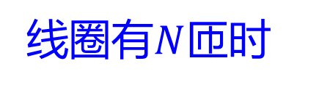
$${\overset{⃑}{F}}_{3}$$
$$P$$
$${\overset{⃑}{F}}_{2}$$
$${\overset{⃑}{F}}_{2}$$
$$M$$
$$O,P$$
$$\overset{⃑}{B}$$
$$φ$$
$$I$$
$$θ$$
$$\overset{⃑}{B}$$
$$θ$$
$$O$$
$$M,N$$
$${\overset{⃑}{F}}_{1}$$
$${\overset{⃑}{F}}_{1}$$
$${\overset{⃑}{e}}_{n}$$
$$N$$
$${\overset{⃑}{F}}_{4}$$
$${\overset{⃑}{e}}_{n}$$
$$MN=l_{2}$$
$$NO=l_{1}$$
$$M=F_{1}l_{1}\sin{θ }$$
$$=BIl_{2}l_{1}\sin{θ }$$
$$M=BIS\sin{θ }$$
$$\overset{⃑}{M}=IS{\overset{⃑}{e}}_{n}×\overset{⃑}{B}$$
$$={\overset{⃑}{P}}_{m}×\overset{⃑}{B}$$
线圈有$N$匝时
$$\overset{⃑}{M}=NIS{\overset{⃑}{e}}_{n}×\overset{⃑}{B}$$
（适用于任意线圈）

Slide 17











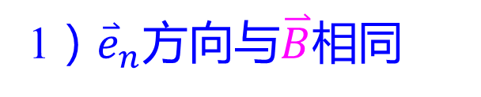




讨 论
1）${\overset{⃑}{e}}_{n}$方向与$\overset{⃑}{B}$相同
2）方向相反
3）方向垂直
稳定平衡
不稳定平衡
力矩最大
+ + + + + + + + + + + + + + + + + + + + + + + +
. . . . . . . . . . . . . . . . . . . .
$$I$$
$$I$$
$$−\overset{⃑}{F}$$
$$I$$
$$\overset{⃑}{F}$$
.
$$\overset{⃑}{F}$$
$$\overset{⃑}{F}$$
$$\overset{⃑}{B}$$
$$\overset{⃑}{B}$$
$$\overset{⃑}{B}$$
$$θ=\frac{π}{2}$$
$$θ=0°$$
$$M=0$$
$$θ=π$$
$$M=0$$
$$M=M_{max}$$

Slide 18











结论：任意形状不变的平面载流线圈作为整体在均匀外磁场中，受到的合力为零，合力矩使线圈的磁矩转到磁感应强度的方向。
$$\overset{⃑}{F}=0$$
$$\overset{⃑}{M}={\overset{⃑}{P}}_{m}×\overset{⃑}{B}$$
$$θ=0°$$
稳定平衡
$${\overset{⃑}{P}}_{m}∥\overset{⃑}{B}$$
$$\overset{⃑}{M}=0$$
$$θ=π$$
非稳定平衡
$${\overset{⃑}{P}}_{m}⊥\overset{⃑}{B}$$
$$θ=\frac{π}{2}$$
$$M=M_{max}=P_{m}B$$
磁矩
$${\overset{⃑}{P}}_{m}=NIS{\overset{⃑}{e}}_{n}$$
${\overset{⃑}{e}}_{n}$与$I$成右螺旋

Slide 19
二、磁电式电流计的基本原理
略

Slide 20
3
磁力所做的功

Slide 21
略

Slide 22
4
磁场对运动电荷的作用

Slide 23






















一、洛伦兹力（Lorenz force）
$$z$$
磁场对运动电荷的作用力叫洛伦兹力
$$\overset{⃑}{f}$$
$$\overset{⃑}{f}=q\overset{⃑}{v}×\overset{⃑}{B}$$
$$O$$
$$\overset{⃑}{B}$$
$$y$$
$$f=qvB\sin{θ}$$
$$q$$
大小：
$$x$$
+
$$θ$$
方向：$\overset{⃑}{v}×\overset{⃑}{B}$的方向
$$\overset{⃑}{v}$$
$$z$$
$$O$$
$$\overset{⃑}{B}$$
$$y$$
-
$$q$$
$$x$$
$$θ$$
$$\overset{⃑}{f}$$
$$\overset{⃑}{v}$$

Slide 24

讨论：
Lorenz’ force does not work.

Slide 25







二、带电粒子在磁场中的运动
1、回旋半径和回旋频率——回旋加速器
$$qv_{0}B=m\frac{v_{0}^{2}}{R}$$
$${\overset{⃑}{v}}_{0}⊥\overset{⃑}{B}$$
$$R=\frac{mv_{0}}{qB}$$
$$T=\frac{2πR}{v_{0}}$$
$$=\frac{2πm}{qB}$$
$$f=\frac{1}{T}=\frac{qB}{2πm}$$
(频率与半径无关)

Slide 26

回旋加速器是用来获得高能带电粒子的设备。其基本性能是使带电粒子在磁场的作用下作回旋运动，同时使带电粒子在电场的作用下得到加速。

Slide 27




$$v_{0}=\frac{qBR}{m}$$
$$E_{k}=\frac{1}{2}mv_{0}^{2}$$
$$E_{k}=\frac{q^{2}B^{2}R^{2}}{2m}$$
劳伦斯发明的回旋加速器
该加速器可将质子和氘核加速到1MeV的能量，为此1939年劳伦斯获得诺贝尔物理学奖.

Slide 28

我国于1994年建成的第一台强流质子加速器，它可产生数十种中短寿命放射性同位素。

Slide 29


Slide 30

直径2000米的美国费米国家实验室的粒子加速器

Slide 31









2、磁聚焦
$$\overset{⃑}{f}=q\overset{⃑}{v}×\overset{⃑}{B}$$
$\overset{⃑}{v}$与$\overset{⃑}{B}$不垂直
$$\overset{⃑}{v}={\overset{⃑}{v}}_{∥}+{\overset{⃑}{v}}_{⊥}$$
$$v_{∥}=v\cos{θ}$$
$$v_{⊥}=v\sin{θ}$$
$$R=\frac{mv_{⊥}}{qB}$$
$$T=\frac{2πm}{qB}$$
$$d=v_{∥}T=v\cos{θ}\frac{2πm}{qB}$$
螺距:

Slide 32



在均匀磁场中某点$A$发射一束初速相差不大的带电粒子，它们的${\overset{⃑}{v}}_{0}$与$\overset{⃑}{B}$之间的夹角$θ$不尽相同，但都较小，这些粒子沿半径不同的螺旋线运动，因螺距近似相等，都相交于屏上同一点，此现象称之为磁聚焦。

Slide 33
5
带电粒子在电场和磁场中的运动

Slide 34













一、质谱仪(Mass spectrometer)
$$+q$$
$$v=\frac{E}{B}$$
$$qvB=qE$$
速度选择器
$$S_{1}$$
.
.
.
$$S_{2}$$
$$qvB′=m\frac{v^{2}}{R}$$
$$m=\frac{qB^{′}B}{E}R$$
$$P_{1}$$
.
.
.
$$P_{2}$$
照相底片
.
.
.
-
+
.
.
.
$$B$$
.
.
.
.
.
.
.
.
.
.
.
.
.
.
.
.
.
$$S_{3}$$
.
.
.
$$R$$
.
.
.
.
.
.
.
.
.
.
.
.
.
70
72
73
74
76
.
.
.
.
.
.
.
.
.
.
.
$$B′$$
.
.
.
.
.
.
.
.
.
.
.
质谱仪的示意图
锗的质谱
质谱仪是用物理方法分析同位素的仪器

Slide 35


二、霍尔效应（Hall effect）
在通有电流的导体板上，垂直于板面施加磁场，则在导体板上会出现横向电势差，此现象称为霍尔效应。该电势差称霍尔电势差。
霍尔在1879年发现的

Slide 36

霍 尔 效 应

Slide 37

















$$U_{H}=R_{H}\frac{IB}{d}$$
$$\overset{⃑}{B}$$
霍尔电压
$${\overset{⃑}{F}}_{m}$$
$$d$$
+ + + + +
$$b$$
$${\overset{⃑}{v}}_{d}$$
$$q$$
$$U_{H}$$
+
$$I$$
- - - - -
$${\overset{⃑}{F}}_{e}$$
$$qE_{H}=qv_{d}B$$
$$I=qnv_{d}S$$
$$=qnv_{d}bd$$
$$E_{H}=v_{d}B$$
$$U_{H}=\frac{IB}{nqd}$$
霍尔系数
$$R_{H}=\frac{1}{nq}$$
$$U_{H}=v_{d}Bb$$

Slide 38













霍尔效应的应用
1）判断半导体的类型
$$\overset{⃑}{B}$$
$$\overset{⃑}{B}$$
$${\overset{⃑}{F}}_{m}$$
$${\overset{⃑}{F}}_{m}$$
-
+
- - -
$$I$$
+ + +
$$I$$
$${\overset{⃑}{v}}_{d}$$
$${\overset{⃑}{v}}_{d}$$
+
$$U_{H}$$
-
$$U_{H}$$
- - -
+ + +
-
+
$P$型半导体
$N$型半导体
$$U_{H}=R_{H}\frac{IB}{d}$$
2）测量磁场
霍尔电压
3）由测量霍尔系数可确定导电体中载流子浓度

Slide 39
题
0619安培力和洛仑兹力本质上都是磁场对运动电荷的作用。
✓
解
题
0620磁场对带电粒子的作用力可以增大粒子的动能。
×
解

Slide 40
题
0621洛伦兹力永不做功。
解
√
题
0622质谱仪可用于鉴别同位素。
解
✓

Slide 41
题
0623可利用霍尔效应来测磁场。
解
✓

Slide 42







$$a$$
$$b$$
题
0624两根长直导线$a$、$b$平行放置距离为$r$，分别通有$I_{1}$、$I_{2}$的电流时，如图所示，则下列说法正确的是：
$$r$$
$$I_{1}$$
$$I_{2}$$
壹
$$\frac{μ_{0}I_{1}I_{2}}{2πr}$$
√
作用在导线上单位长度的安培力为
贰
由于通电电流不相等，两导线单位长度上受到的安培力也不等
叁
两导线中电流同向流动，则两导线相互排斥
肆
由于条件不足，不能判断两导线的受力情况

Slide 43
题
0625一带电粒子，垂直射入均匀磁场，如果粒子质量增大到2倍，入射速度增大到2倍，磁场的磁感应强度增大到4倍，则通过粒子运动轨道包围范围内的磁通量增大到原来的
√
壹
贰
叁
肆
2倍
4倍
1/2倍
1/4倍

Slide 44





题
0626一带电粒子垂直射入磁场$\overset{⃑}{B}$后，作周期为$T$的匀速率圆周运动，若要使运动周期变为$T/2$，磁感应强度应变为
√
壹
贰
叁
肆
$$\overset{⃑}{B}/2$$
$$2\overset{⃑}{B}$$
$$\overset{⃑}{B}$$
$$−\overset{⃑}{B}$$

